Slide 1

Deep Insights into the Drift Diffusion Model: From Basics to Variants
Yong-Ming Tian, Zong-Yi Chen, Shiqi Liu, Yajie Li
Notes:
大家好，我们小组的项目是：Deep Insights into the Drift Diffusion Model: From Basics to Variants。我们主要以DDM模型以及它的各种变种为工具，探索了人们在不同环境下的决策过程，产生了一些深入的见解。

Slide 2
01
Introduction
02
Basic DDM Experiment
CONTENT
03
Variants of DDM Experiment
04
Extensions of DDM and Deeper Insight
05
Conclusion
Notes:
首先是项目介绍。

Slide 3
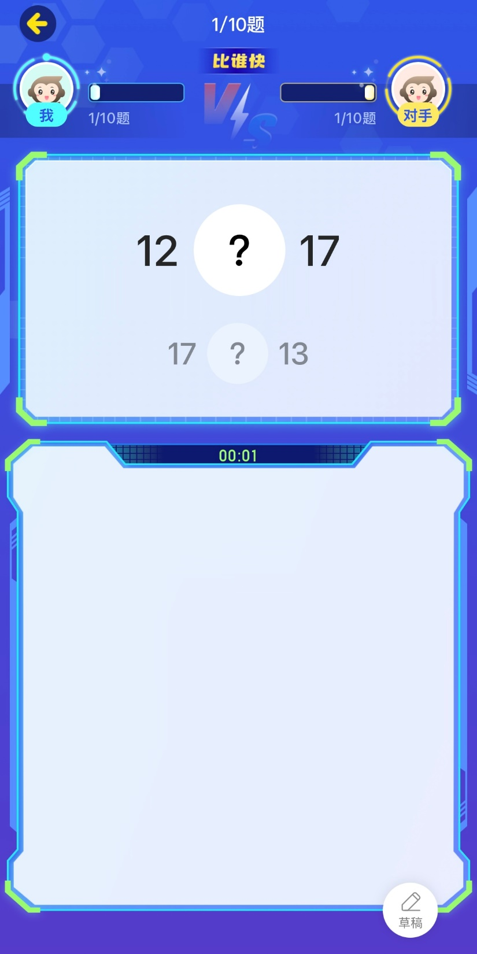
https://www.ypppt.com/
Introduction
topic
The craze of Xiao Yuan Kousuan
A simple process of decision
Accuracy and reaction time
Study humans’ decision processes
Notes:
//项目的灵感来源于小猿口算，其中测试者比较屏幕上两个数字的大小并写下大于或小于符号。我们想要通过这种简单的决策模型来探究准确率和反应时间与决策之间的关系，并进一步探讨现实生活中的人类决策过程。
不知道大家是否还记得前一段时间火爆的“小猿口算”，其中最火的便是这个“20以内的数比大小”，这实际上就是一个简单的二元决策过程。我们从中获得灵感，希望设计类似的决策任务，并用DDM来建模，探究人们做决策的各种规律。

Slide 4
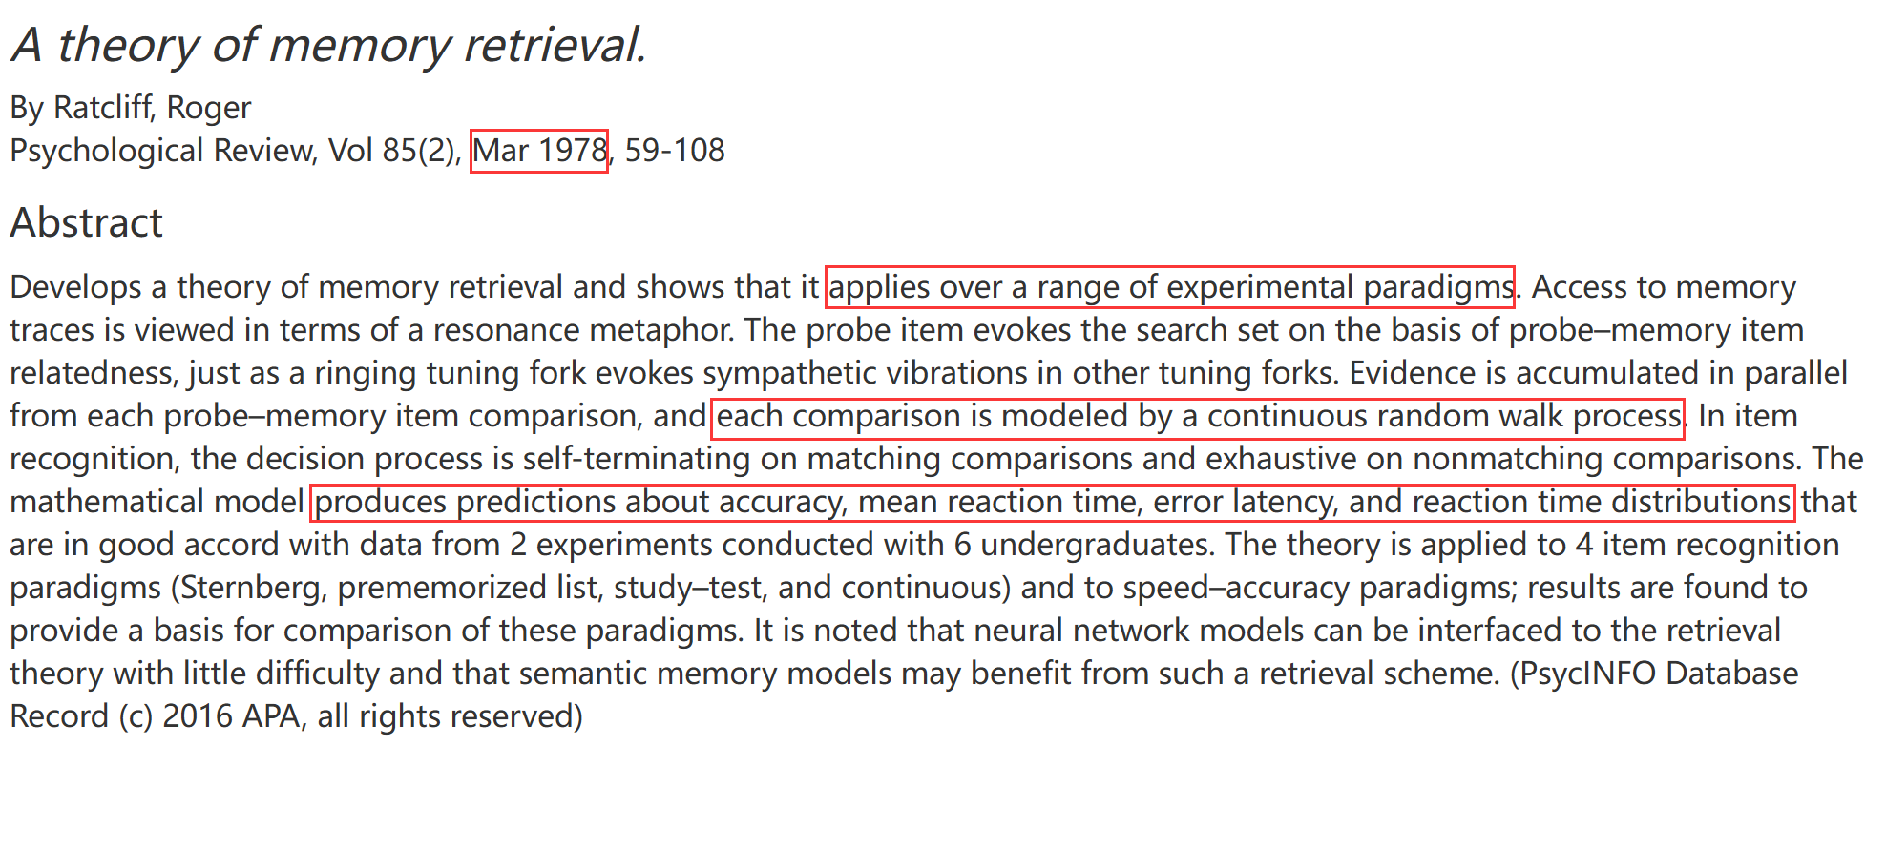
https://www.ypppt.com/
Drift Diffusion Model
Parameters:
drift rate
boundary size
noise
non-decision times
starting point
……
Measures:
accuracy
response times
probabilities of making choices
……
[1]Ratcliff, R. (1978). A theory of memory retrieval. Psychological Review, 85(2), 59-108. https://doi.org/10.1037/0033-295X.85.2.59
Notes:
我们使用的模型是漂移扩散模型，即DDM。
其中的参数有：漂移率、边界大小等
评价指标有：准确率、反应时间等
首先简要介绍一下DDM。DDM最初由Ratcliff等人在1978年提出，拥有悠久的历史，而直至当代仍在不断被人使用，影响力极大。这篇论文的Abstract提炼出了DDM的几个要素：比如DDM的广泛性；DDM建模的方式是用的随机游走过程，也就是带有噪声的证据积累过程；以及DDM的各种模型参数和评价指标等等。这部分内容由于课上以及讲得非常清楚，这里不再赘述。
首先是DDM的介绍。DDM最初由Ratcliff等人在1978年提出，拥有悠久的历史，如今仍在不断被人使用，影响力极大。

Slide 5
01
Introduction
02
Basic DDM Experiment
CONTENT
03
Variants of DDM Experiment
04
Extensions of DDM and Deeper Insight
05
Conclusion
Notes:
第二部分是我们的基础DDM模型。
接下来讲介绍我们设计的DDM基础实验。

Slide 6
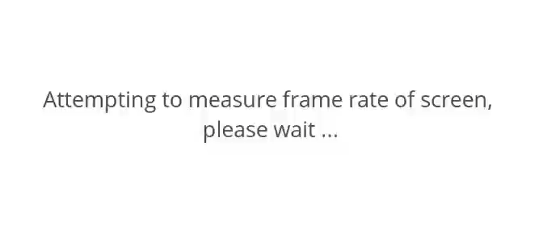
https://www.ypppt.com/
Basic DDM Experiment
Settings
A simple but robust size-comparison task
Gaze on the center cross “×”
Press the corresponding key to indicate the larger circle
Prioritize accuracy, then as quickly as possible
r = (size_right / size_left) – 1 (“coherence”in random dots motion[2])
r ∈ [-0.32, -0.24, -0.16, -0.08, 0, 0.08, 0.16, 0.24, 0.32]
Data sufficiency
15 undergraduates from Nanjing University and Tsinghua University
Each completed 160 size-comparison trials, 2400 in total
[2]K. Britten, M. Shadlen, W. Newsome, and J. Movshon, “The analysis of visual motion: a comparison of neuronal and psychophysical performance,” Journal of Neuroscience, vol. 12, no. 12, pp. 4745–4765, 1992.
Notes:
实验的核心设置是让被试者盯着屏幕中间的叉号，用余光比较屏幕两侧椭圆的大小，并按下左键或右键代表不同的决策。这里叉号的设置是为了防止被试者眼神左右瞟。椭圆的相对大小由参数r控制，这里我们给出了r的公式以及取值范围。右上角是实验的展示视频。我们要求被试者优先保证准确率，在此基础上越快越好。
我们一共邀请到了来自南京大学和清华大学的15位本科生参与这个实验，最终收集到了160分实验样本，共计2400次决策过程。
我们的基础实验是一个比较大小的实验，在每一组实验中，被试会在电脑屏幕上看到随机生成的左右两个的实心的圆形，他们需要判断哪一个圆更大并且通过按下相应的键来反馈。
这里有几个设置过程中的注意点： 一是我们根据杨老师的提示，会要求被试的视线盯着屏幕中心的叉不动，仅利用余光判断大小，这是为了为了防止被试眼神左右跳动从而扰动实验结果。第二，在任务要求上，我们要求被试优先保证准确率，在此基础上越快越好，这是为了保证实验的有效性。第三，我们实验的一个自变量是比率ratio，记作r，它被定义为右边圆大小和左边圆大小的比值再减去1，这样ratio就反映了圆大小的差异程度，也反映了比较大小的难度。比如ratio是0就代表左右一样大，ratio大于0代表右边圆形更大，并且r的数值越大，右边圆大的程度就越大。如此设计，ratio其实就可以理解为random dots motion实验里面的“coherence”。至于r的数值，我们经过测试，发现采取PPT中展示的这一些值具有最良好的效果。注意这些实验的ratio是均匀分布在以上数值里面的，并且出现的顺序已经随机打乱。
此外，我们能够保证我们基础实验以及后续实验的数据充分性。具体来讲，对于基础实验，我们邀请了南京大学和清华大学一共15位同学进行实验，一共收集了2400次的大小比较结果，我们可以认为这样的数据量是足够的。
我们的基础实验是一个比较大小的实验，在每一组实验中，被试会在电脑屏幕上看到随机生成的左右两个的实心的圆形，他们需要判断哪一个圆更大并且通过按下相应的键来反馈。
这里有几个设置过程中的注意点： 一是我们根据杨老师的提示，要求被试的视线盯着屏幕中心的叉不动，仅利用余光判断大小，这是为了为了防止被试眼神左右跳动从而扰动实验结果。第二，在任务要求上，我们要求被试优先保证准确率，在此基础上越快越好，这是为了保证实验的有效性。第三，我们实验的一个自变量是比率ratio，记作r，它是右边圆大小和左边圆大小的比值减1，这样就能够反映圆大小的差异程度，也反映了比较大小的难度。如此设计，ratio就可以被理解为random dots motion实验里面的“coherence”。至于r的数值，经过测试，我们发现采取这些值具有最好的效果，并且ratio是均匀分布在以上数值里面的，顺序随机打乱。
此外，为了保证我们实验数据的充分性，我们邀请到了南京大学和清华大学一共15位同学进行实验，一共收集了2400次的比较结果，我们认为这样的数据量是充足的。

Slide 7
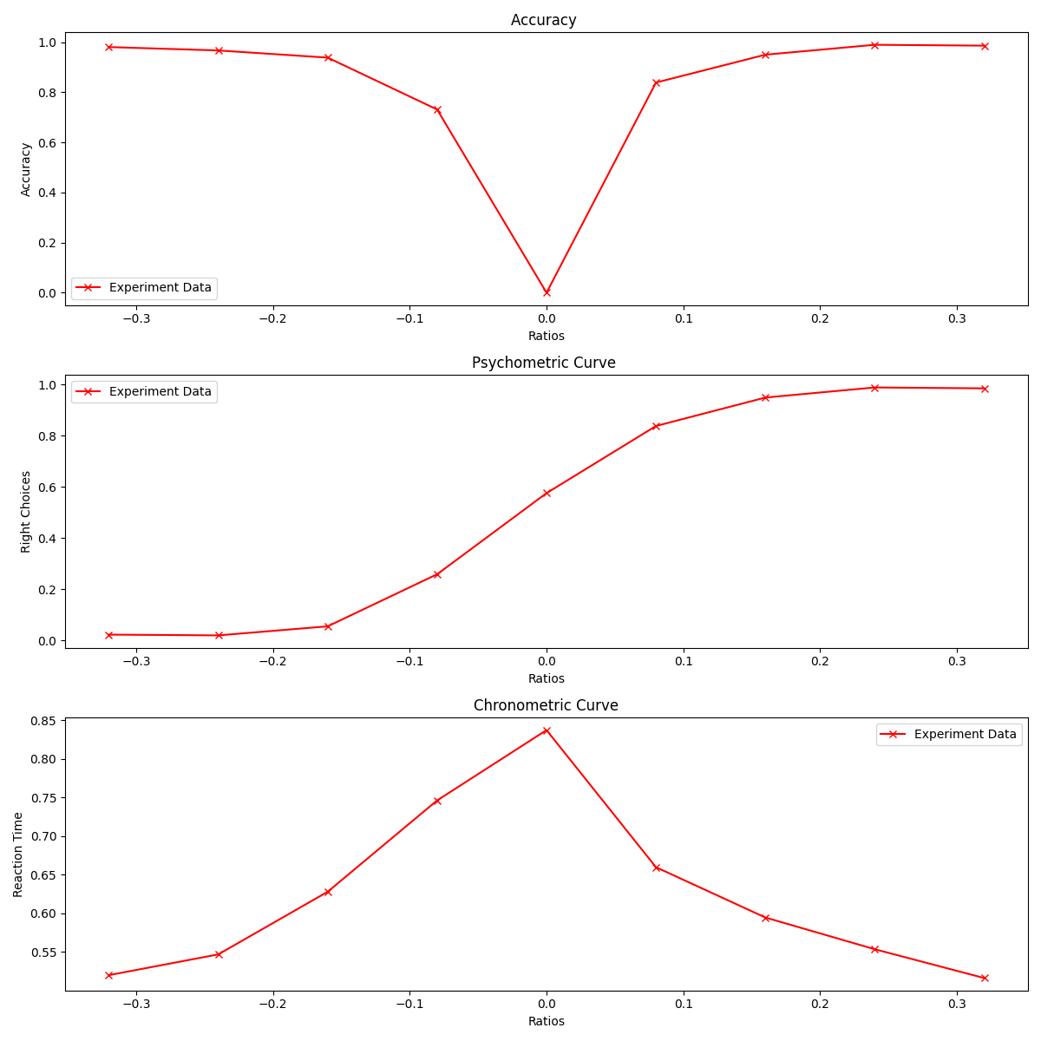
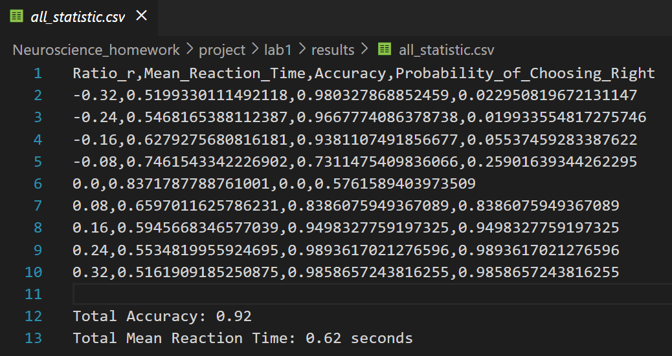
https://www.ypppt.com/
Experimental Results
Notes:
这里是我们的实验结果曲线。
实验过程中，我们记录了被试每次比较的按键以及消耗的时间，利用所有被试的平均数据，生成了左图这个结果表格，表格记录了每种r情况下被试的平均准确率、选右的概率以及反应时间。总体上完成这个任务被试达到了92%的准确率，平均耗时0.62秒，可以看出这是一个难度比较低的决策实验。
然后我们绘制出了三张图。分别是准确率图、选右的概率的图和反应时间图，这些图的横轴都是我们设计的ratio，也就是coherence，这些图都具有良好的对称性。
对于第一张准确率图，我们可以观察到随着r绝对值的减小，准确率不断降低，也就是随着左右圆形的大小更加接近，比较难度越大。这里注意我们是设计了左右圆大小相等，即r=0时的情况的，但是我们没有告诉被试，在统计准确率的时候我们默认都算正确，而在绘图的时候我们默认都算错误，这是为了使得结果图更加平滑。
对于第二张选右概率图，我们可以观察到随着ratio的增大，选右概率不断提升，这也是很符合直觉的。
对于第三张反应时间图，图的趋势恰好与第一张图相反，代表比较难度越大，比较耗时越长。注意到这几张图的规律与DDM非常地接近，因此我们猜测，可以利用DDM模型来建模这个决策任务。
实验过程中，我们记录了被试每次比较的按键结果以及消耗的时间，利用所有被试的平均数据，得到了左边这个结果表格，表格中记录了每种r值下被试的平均准确率、选右的概率以及反应时间。总体上准确率为92%，平均耗时0.62秒，可以看出这是一个难度较低的决策实验。
然后我们绘制出了三张图。分别是准确率图、选右的概率的图和反应时间图，横轴是我们设计的ratio，即coherence，这些图都具有良好的对称性。
对于第一张准确率图，我们观察到准确率随着r绝对值的减小而不断降低，即随着左右圆形大小的接近，比较难度增大。对于左右圆大小相等，即r=0时的情况，我们没有告诉被试这种情况的存在，而在统计准确率时我们默认都算正确，而在绘图的时候我们默认都算错误，这是为了使得结果图更加平滑。
对于第二张选右概率图，我们可以观察到随着ratio的增大，选右概率不断提升，这也是符合直觉的。
对于第三张反应时间图，趋势恰好与第一张图相反，代表比较难度越大，耗时越长。注意到这几张图的规律与DDM非常地接近，因此我们猜测，可以利用DDM模型来建模这个决策任务。

Slide 8
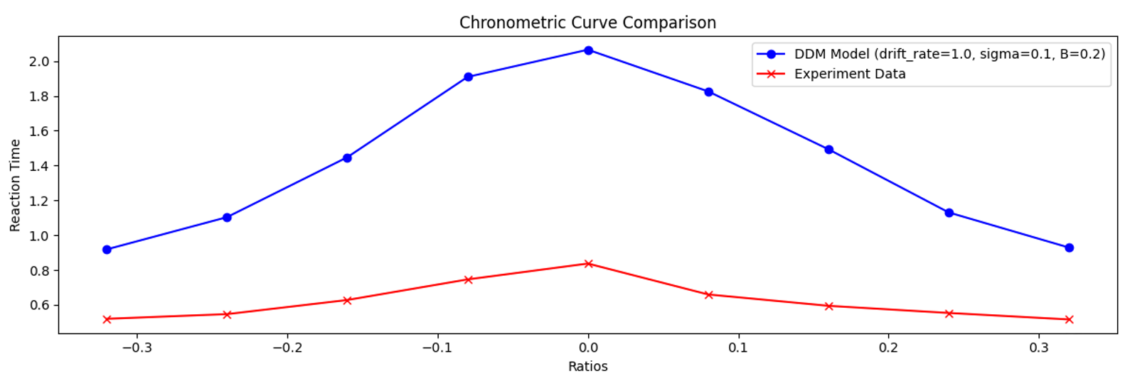
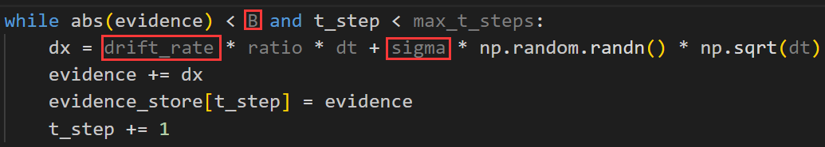
https://www.ypppt.com/
Use DDM to Fit the Results
The effect is poor at first !
Reasons:
Relatively easy experiment
A slightly higher drift rate
Smaller bounds
……
➡ Parameter Search
Goal: minimize the MSE of the RT-r plot
Use grid search for three parameters
Notes:
我们用DDM来拟合我们的结果。
最开始的拟合效果很差，我们对结果分析后发现这可能是因为：
我们的实验设置较为简单，实验结果呈现出较高的漂移率，我们的实验的边界更小，
因此，我们使用参数搜索来寻找符合我们实验的DDM参数。
这里，我们主要针对漂移率，边界和噪声这三个参数来搜索，目标是最小化反应时间关于椭圆大小比例的交叉熵损失（这里不是交叉熵呀）。三个参数看似有线性关系，但我们实验后发现只针对其中两个参数的参数搜索效果并不好，因此我们选择对三个参数使用网络搜索。
当我们考虑用DDM来建模结果的时候，一开始效果是比较差的，大致如右图所示，就反应时间随着r的变化图来说，我们的模型给出的反应时间远大于真实实验结果。这是因为我们并没有采用正确的参数。我们的实验相对来说任务简单，每次比较的耗时也很短，这预示着DDM参数中漂移率会更大，决策边界会更小。那么如何找到合适的参数呢？我们就想到了利用网格搜索的方式。
具体来讲，我们针对三个关键参数：漂移率，噪声，决策边界进行网格搜索，寻找合适的数值；而判断是否合适的标准，就是最小化DDM结果图和真实数据结果图之间的均方误差（这里可能需要你对着图解释一下），我们只最小化反应时间图的均方误差，因为这么做找到的参数生成的其它两张图的结果也和真实数据非常接近。注意这里的漂移率是一个参数，而漂移率乘上ratio才是证据每一时间步积累的量，这样ratio越大自然证据也就积累地越快。具体可以参照右边图的代码，它描述了证据积累的过程。
我们考虑用DDM来建模结果，起初效果较差，如右图所示，就反应时间随着r变化的图来说，DDM模型给出的反应时间远大于真实实验结果。这是因为我们没有使用正确的参数。相对而言，我们的实验任务更简单，每次耗时更短，这意味着DDM参数中漂移率会更大，决策边界会更小。那么如何找到合适的参数呢？我们想到了网格搜索。
具体来说，我们针对三个关键参数：漂移率，噪声，决策边界进行网格搜索，寻找合适的数值；而判断是否合适的标准，是最小化DDM结果图和真实数据结果图之间的均方误差（这里可能需要你对着图解释一下），这里我们只最小化反应时间图的均方误差，因为这样找到的参数也适用于其它两张图。注意这里的漂移率是一个参数，而漂移率乘以ratio才是每一时间步证据积累的量，这样ratio越大证据也就积累得越快。具体可以参照右边图的代码，它描述了证据积累的过程。

Slide 9
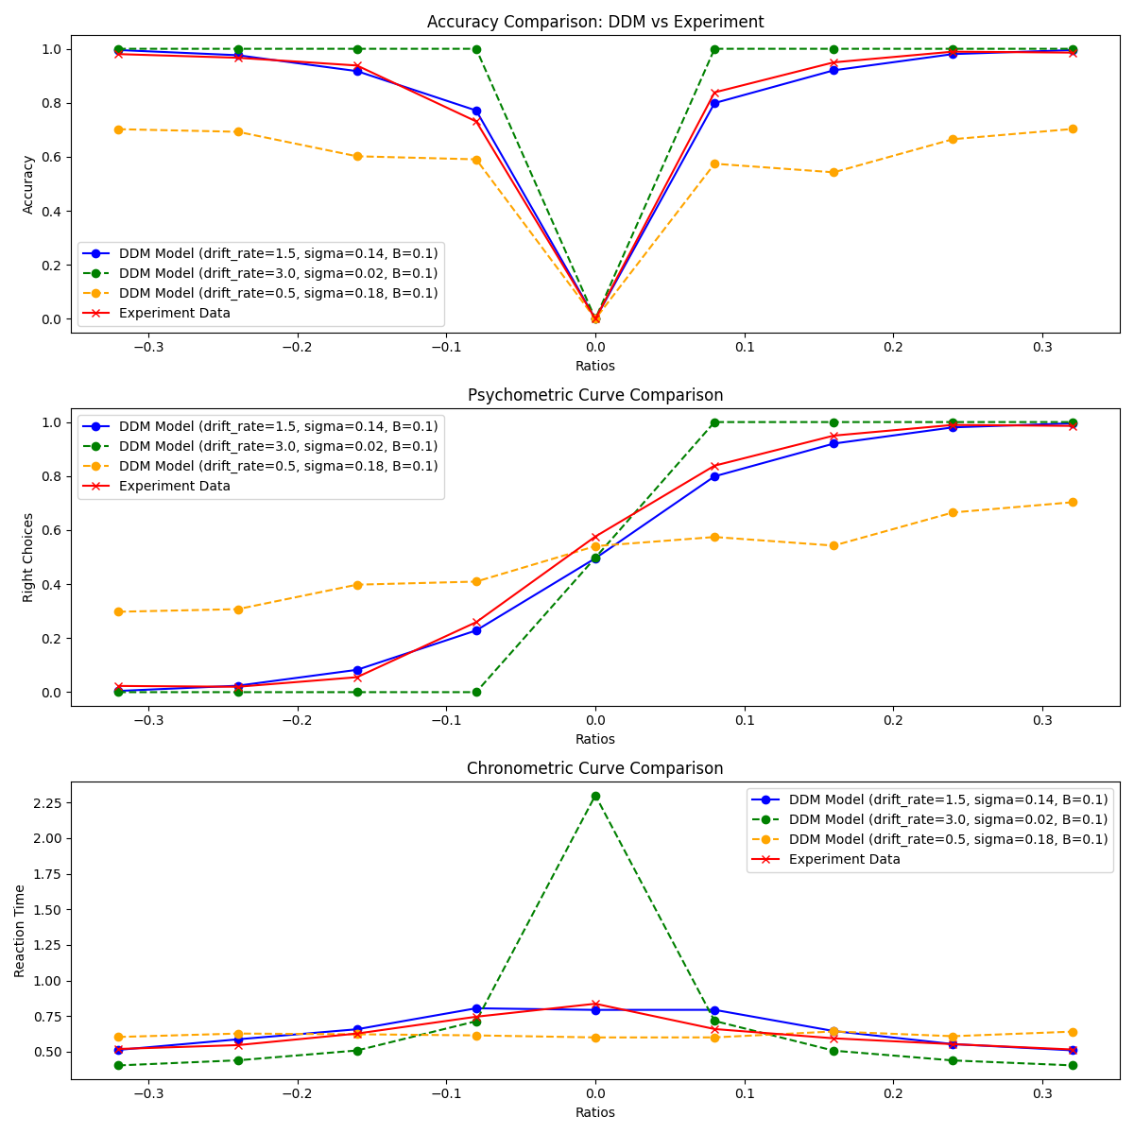
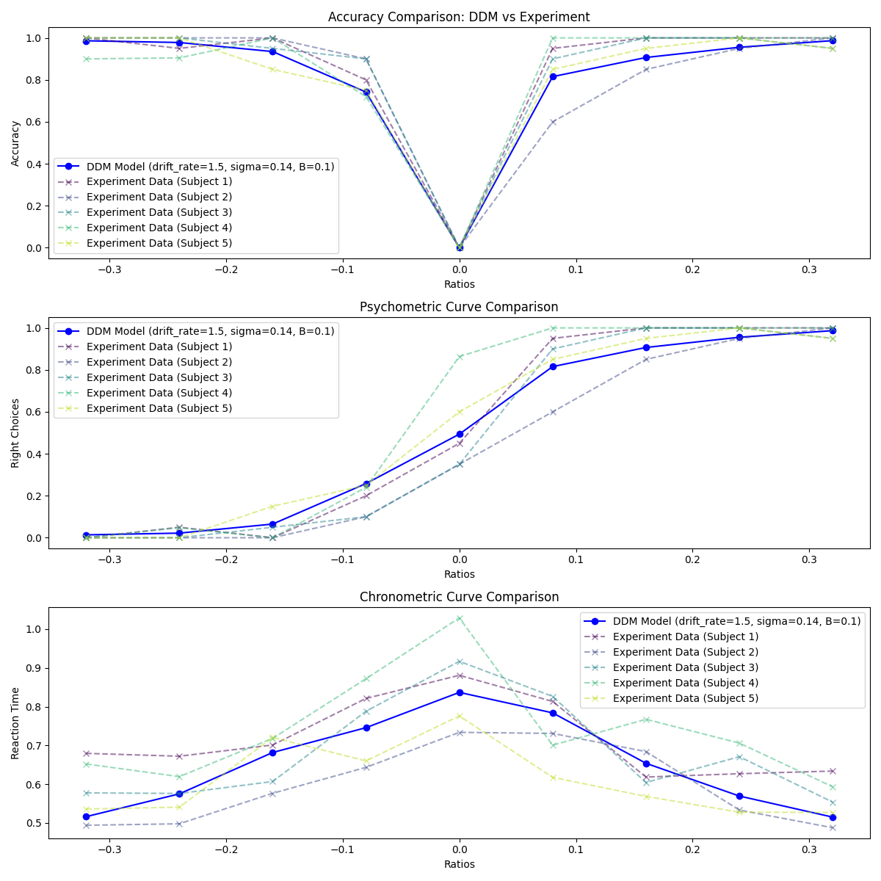
https://www.ypppt.com/
Basic DDM Experiment Results
Notes:
这是我们的拟合结果，可以看到，参数搜索后的DDM模型对我们的实验结果拟合效果非常好。
经过我们的参数搜索，我们得到了良好的拟合效果。
左图可视化了我们参数搜索的过程，其中红色线是真实实验数据，其它线是搜索过程中不同参数下的DDM生成的结果，相对真实数据，它们有的拟合效果很差，有的拟合效果很好。其中蓝线是我们找到的最优参数情况下的DDM结果，它的拟合效果已经非常好。
为了进一步展示，我们绘制了右图——不同被试的结果图，其中蓝色线是最优参数DDM图，其它的每一个虚线代表一个被试的结果，可以看到，我们的蓝线基本描述了不同被试的平均结果的规律。
经过参数搜索，我们得到了良好的拟合效果。
左图可视化了我们参数搜索的过程，其中红色线是真实实验数据，其它线是不同参数下DDM的结果，它们的拟合效果有的很差，有的很好。其中蓝线是我们找到的拟合效果最好的DDM结果。
为了进一步展示，我们绘制了不同被试的结果图，如右图所示，其中蓝色线是最优参数DDM图，其余每一个虚线代表一个被试的结果，可以看到，蓝线基本描述了不同被试的平均结果的规律。

Slide 10
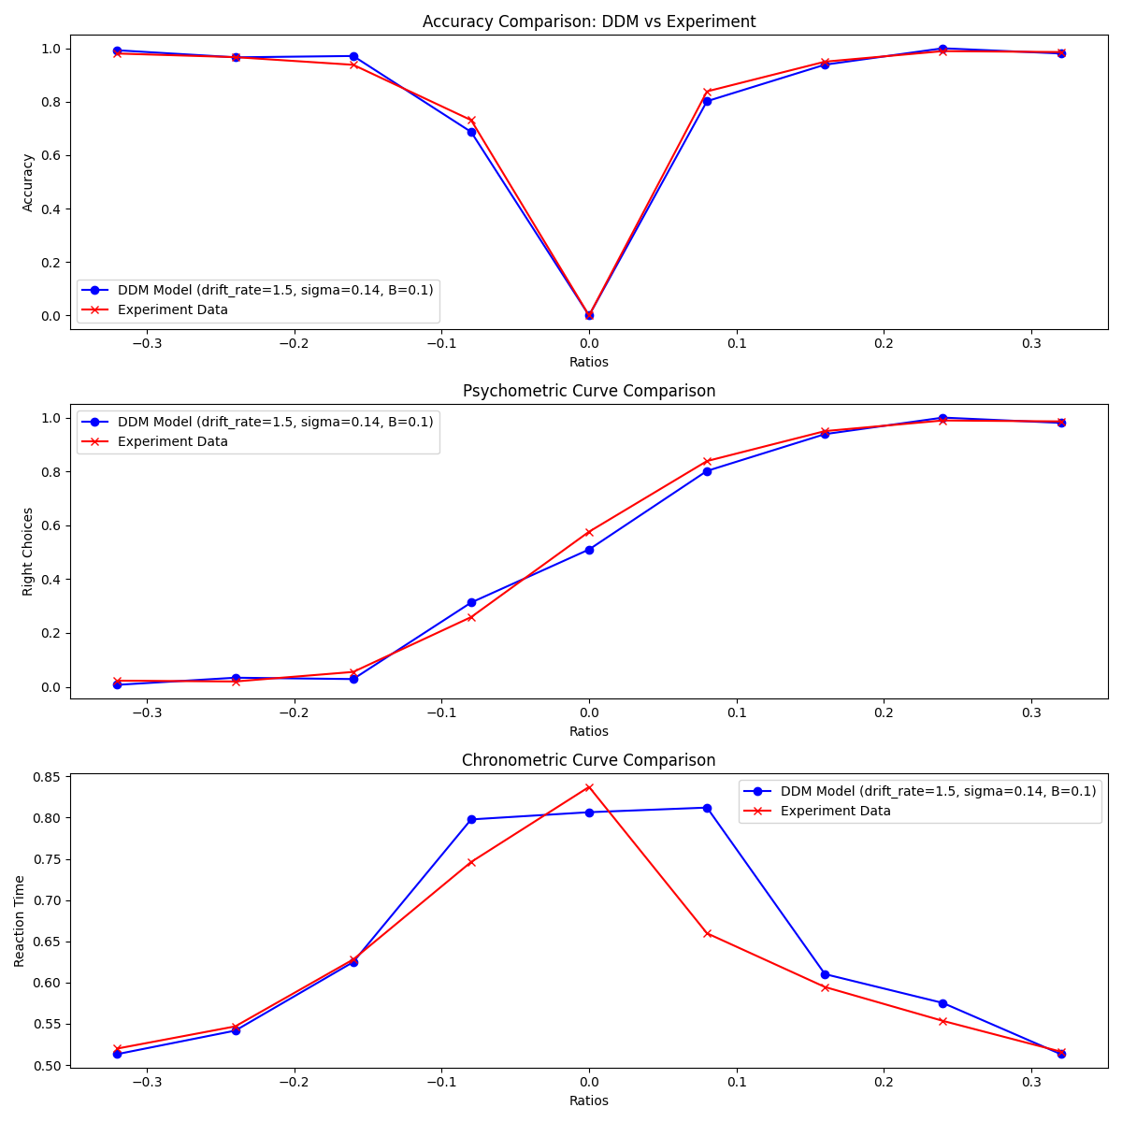
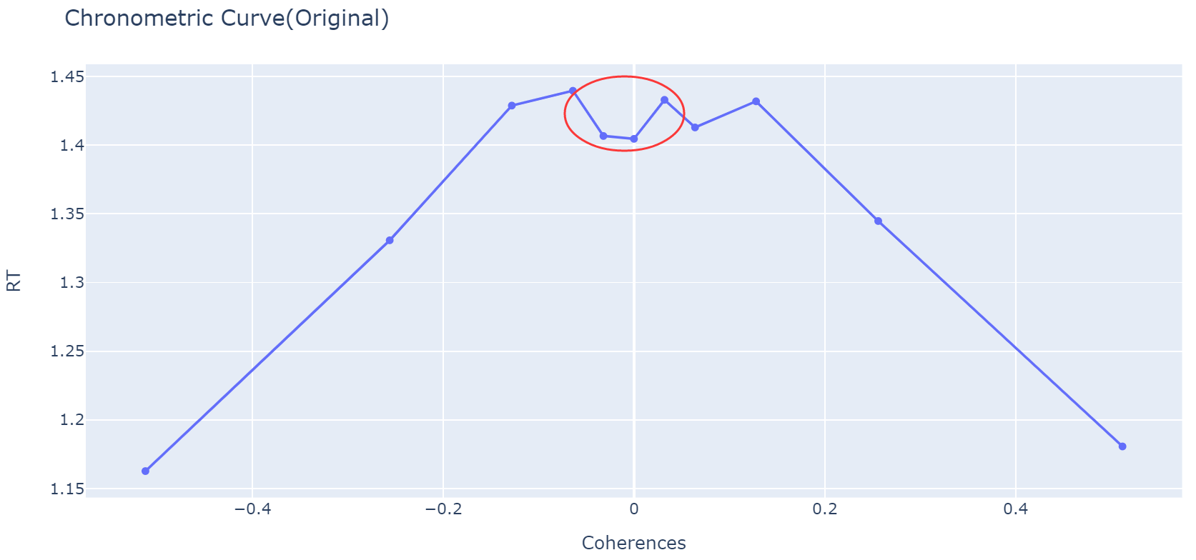
https://www.ypppt.com/
Basic DDM Experiment - The Best Fit
A dig in the middle
Improvement of Experiment：
Discard circles that are too small
Set the keys to F and J
Add white board
Notes:
对于基础实验的结果，我们发现和作业中的DDM拟合曲线相比，我们的结果图在中间部分缺少一个凹陷。
同时，在基础实验的基础上，我们做了如下改进：
减少椭圆间的距离（这个就不提了），删除特别小的椭圆，将左右键改为F键和J键，在每次决策过后增加白板，防止视觉暂留。
至此，我们已经完成了基础实验部分。而我们再仔细看一眼实验结果图，会产生一个疑问：不知道大家有没有注意到，我们之前作业里里面的DDM的模型结果中，反应时间随着coherence的图中间是有一个凹陷的。
那么这是为什么？（停顿一小会）这个凹陷代表的是coherence，也就是我们这里的ratio为0的时候，相比ratio有值但是很小的时候，反应时间更短。在我们的基础实验中，真实数据是不可能出现这种情况的，因为看到左右两个完全相等的圆时，大多是情况人都会楞一下，更何况我们没有告诉被试是有大小相等的情况的。而纯看DDM这个模型，是有可能出现凹陷的，注意到ratio为0的时候，漂移率乘以ratio就是0，也就是漂移不起作用了，达到证据边界完全靠噪声的影响。而在漂移率比较小，噪声比较大，决策边界比较小的情况，就有可能会出现ratio为0的时候决策反而更快的情形。
基于以上思考，我们顺理成章地设计了第一个变种实验。在那之前，我们还稍微优化了一下基础实验。一是我们一开始生成圆的时候，有些圆形实在太小难以比较，接下来我们避免了这些情况。二是我们按键从按左和右键改为了用左手按f，右手按j这样更加对称的设计。三是我们在每次比较后增加了一个白板间歇，这是为了防止上一次比较视觉暂留的影响。
至此，我们完成了基础实验。但我们产生了一个疑问：在作业的DDM结果中，反应时间随着coherence变化的图中间有一个凹陷。
这是为什么呢？（停顿一小会）这个凹陷代表的是coherence，也就是我们这里的r为0的时候，相比于r有值但是很小的时候，反应时间更短。在我们的基础实验中，是不可能出现这种情况的，因为在看到左右两个完全相等的圆时，人们往往会愣一下，更何况我们没有告诉被试有大小相同的情况。而单独看DDM这个模型，是有可能出现凹陷的，因为r为0的时候，漂移率乘以r就是0，即漂移不起作用了，达到证据边界完全靠噪声的影响。而在漂移率比较小，噪声比较大，决策边界比较小的情况下，就可能会出现r为0时决策更快的情形。
基于以上思考，我们设计了第一个变种实验。在这之前，我们还优化了基础实验。一是我们发现有些圆太小难以比较，此后我们避免了这种情况。二是我们的按键从左右键改为了左手按f，右手按j这样更加对称的设计。三是我们在每次比较后增加了一个白板间歇，防止视觉暂留对实验造成影响。

Slide 11
01
Introduction
02
Basic DDM Experiment
CONTENT
03
Variants of DDM Experiment
04
Extensions of DDM and Deeper Insight
05
Conclusion
Notes:
接下来是一些实验变种。这些实验变种均是基于思考而很自然地设计出来的。

Slide 12

https://www.ypppt.com/
Variant I - Time Pressure
Settings
As fast as possible while ensuring a certain level of accuracy.
Collapsing Bound Fitting
Notes:
首先是变种一，我们增加了时间压力，具体体现在当被试者过了一定时间后还未做出决策，屏幕上将呈现Faster的提示，模拟被试者受到了惩罚。相应地，我们在拟合的时候，对边界B做出了相应修正，这里是具体的代码。
首先是变种一，基于我们之前的分析，我们认为增加时间压力也许能够使得反应时间结果图中出现凹陷，同时增加时间压力也是DDM一个很常用的变种。
具体来讲，当被试者过了一定时间后还未做出决策，屏幕上将呈现醒目的Faster的提示，我们告诉被试出现这个的时候可以理解为自己被电击了一下。我们放宽了准确率的要求，其它设置和基础实验保持不变。
变种一中，我们不仅使用基础DDM进行建模，还考虑了一种可能更适合这个任务的DDM变种，即崩溃边界变种，这个变种中，决策边界会随着时间步不断地缩小，预示着更小的决策时间。
首先是变种一，基于之前的分析，我们认为增加时间压力也许能使反应时间结果图中出现凹陷，同时增加时间压力也是DDM一个很常用的变种。
具体来讲，当被试者过了一定时间后还未做出决策，屏幕上将呈现醒目的Faster的提示，我们告诉被试这可以理解为自己被电击了一下。同时我们放宽了准确率的要求，其它设置和基础实验保持不变。
变种一中，我们不仅用了基础DDM进行建模，还考虑了一种可能更适合这个任务的DDM变种，即崩溃边界变种，这个变种中，决策边界会随着时间步不断地缩小，预示着更小的决策时间。

Slide 13
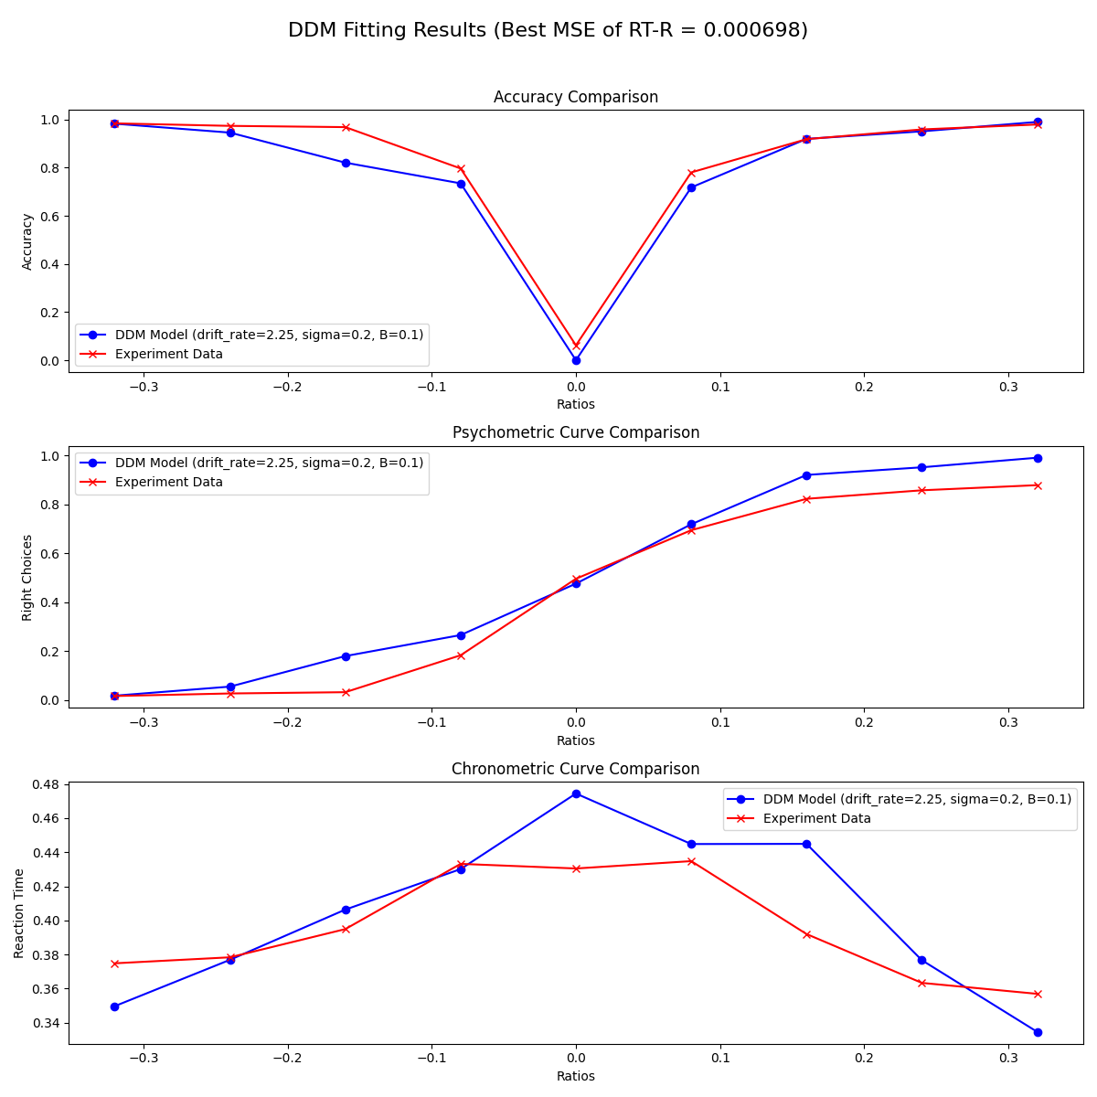
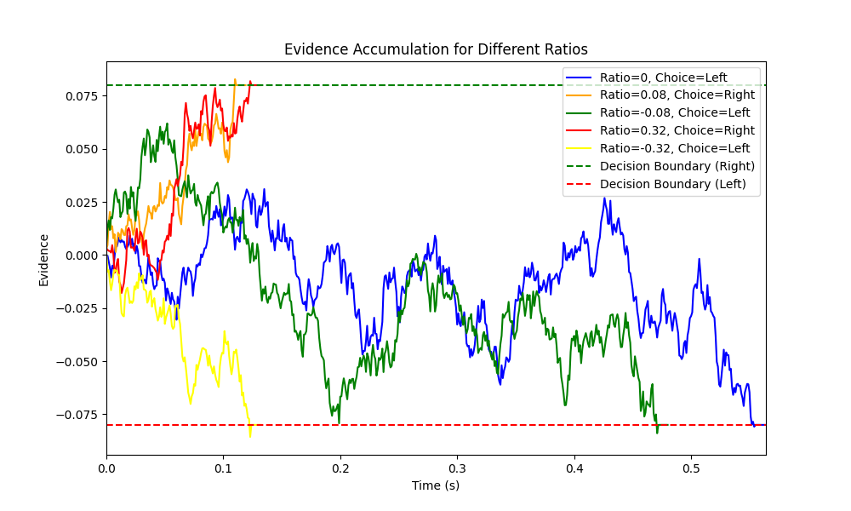
https://www.ypppt.com/
Variant I - Time Pressure
Basic DDM
Notes:
从拟合结果中可以看出，基础的DDM模型对我们的实验结果拟合效果较差。
这是我们变种一实验的结果。表格数据上，相比基础实验，由于时间压力，被试的平均反应时间大大减小，而准确率略微下降。更有一丝的是结果曲线图。首先看右图，红色线是我们的真实数据，我们惊喜地发现反应时间图中恰好出现了凹陷。蓝色线是我们采用基础实验中DDM的方法，形成的拟合结果图，我们会发现结果有些差强人意。
同时，DDM结果也没有出现凹陷。这是为什么呢？
这基本可以用左图来解释。左图是证据积累图，每种颜色的线代表某个ratio值下的证据积累过程，上下两条虚线是左右两个决策边界，其中上面一条代表右。我们可以看到ratio为0的蓝色的线，由于没有漂移的影响，纯靠噪声在摆动，达到证据边界的时间最久，而ratio为-0.08的绿色的线，尽管ratio数值小，但是证据积累的还是要比ratio为0的时候更快。
这是变种一实验的结果。相较于基础实验，由于时间压力，被试的平均反应时间大大减小，而准确率略微下降。更有意思的是结果曲线图。首先看右图，红色线是我们的真实数据，我们惊喜地发现反应时间图中出现了凹陷。蓝色线是我们采用基础实验中的DDM方法，形成的拟合结果图，我们发现结果并不如人意。
同时，DDM结果也没有出现凹陷。这是为什么呢？
这可以用左边的证据积累图来解释，图中不同颜色的线代表不同ratio值下的证据积累过程，上下两条虚线是左右两个决策边界，其中上面一条代表右。我们可以看到ratio为0的蓝色的线，由于没有漂移的影响，纯靠噪声在摆动，达到证据边界的时间最久，而ratio为-0.08的绿色的线，尽管ratio数值小，但是证据积累的还是要比ratio为0的时候更快。

Slide 14
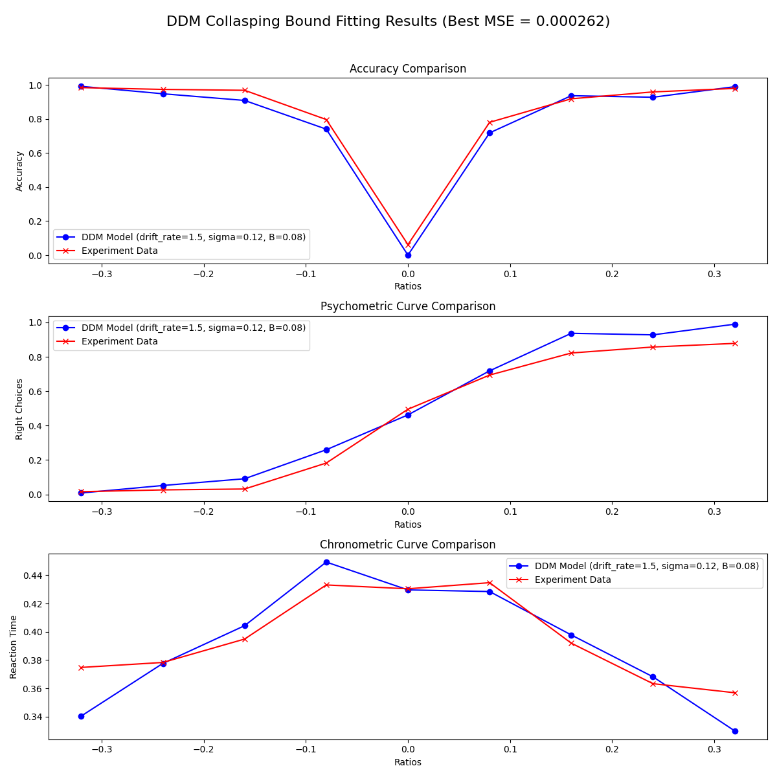
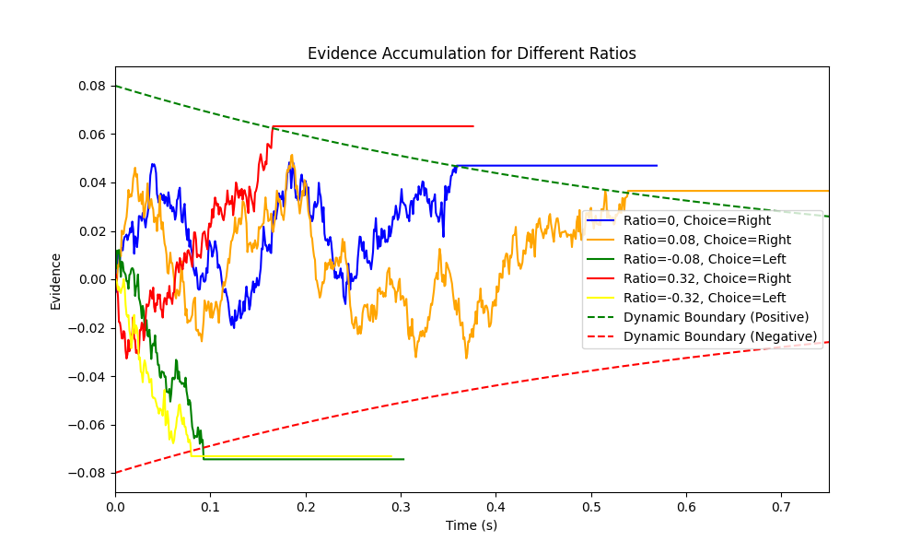
https://www.ypppt.com/
Variant I - Time Pressure
Collapsing Bound DDM
Notes:
而塌陷边界DDM的拟合效果很好，与我们的实验设置形成了很好的呼应。
而相比之下，我们的崩溃边界DDM在变种一的拟合上就非常优秀。首先是右图，我们的崩溃边界DDM的结果拟合效果非常好，均方误差只有0.000262，是基础DDM的三分之一。更可贵的是，我们观察到了想要的现象，DDM反应时间图曲线的中间也出现了凹陷。一种解释就是我们之前分析的，注意这个模型的最优参数中漂移率和边界相对较小，而噪声相对较大。另外一种解释还是看左图的证据积累图。
左图中，我们可以看到决策边界是随着时间缩减的，ratio为0的蓝色线，相比于ratio为0.08的橙色线，更早达到了决策边界。也就是说，纯靠噪声，相比有漂移率但是漂移率相对噪声比较小的情况，有时候更容易达到很小的甚至在不断减小的决策边界。
相比之下，崩溃边界DDM在变种一上的拟合效果非常好。右图的均方误差只有0.000262，是基础DDM的三分之一。更重要的是，我们观察到了想要的现象，DDM反应时间图曲线的中间也出现了凹陷。一种解释正如我们之前所分析的，模型的漂移率和边界相对较小，而噪声相对较大。另外一种解释是根据证据积累图。
左图中，决策边界随时间缩减，ratio为0的蓝色的线，相较于ratio为0.08的橙色线，更早地达到了决策边界。也就是说，纯靠噪声，相比有漂移率但是漂移率相对噪声比较小的情况，更容易达到很小的甚至在不断减小的决策边界。

Slide 15
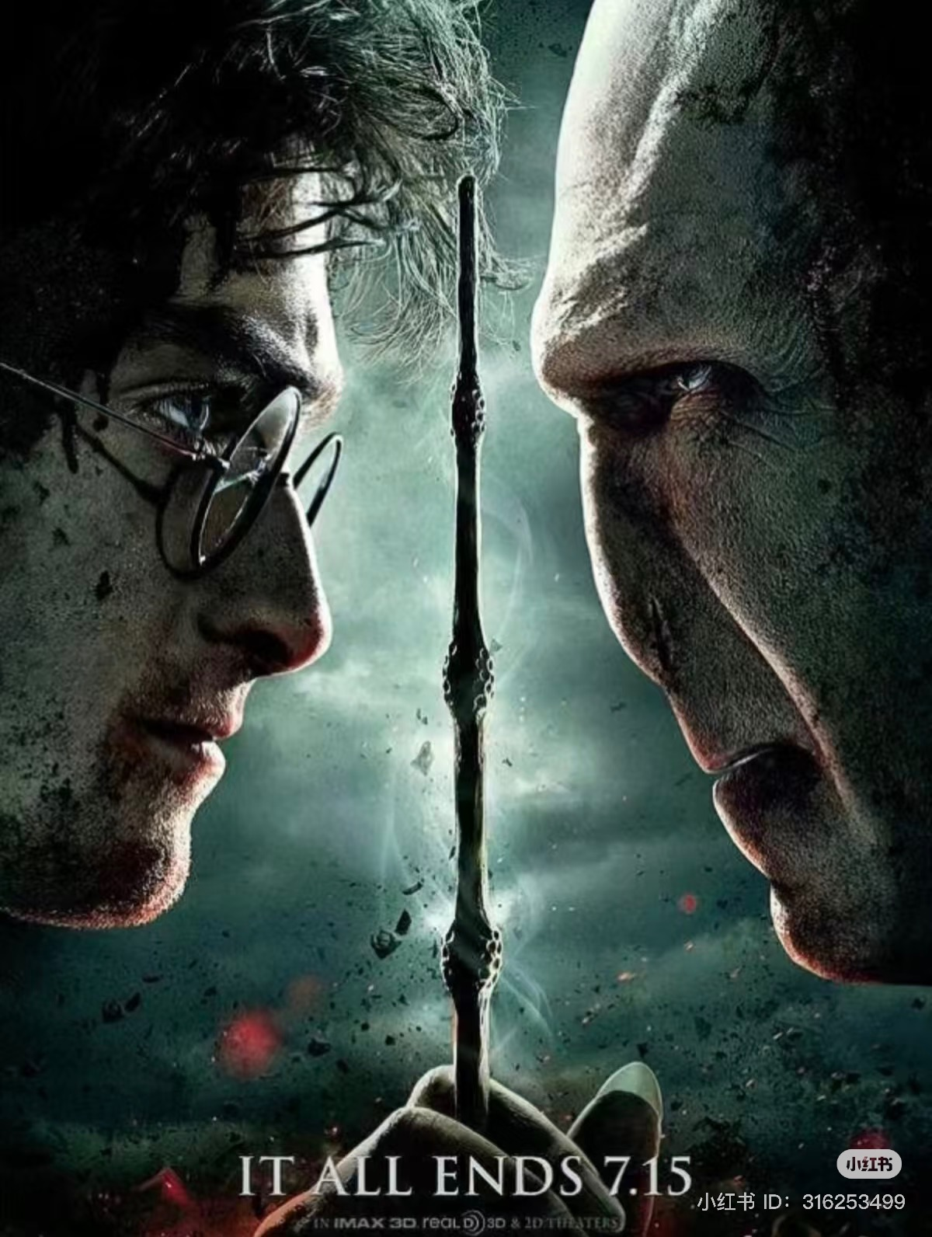
https://www.ypppt.com/
Variant II - Asymmetrical Priors
In basic experiment: always symmetrical results
Human decision-making is asymmetrical in reality
• Teacher’s advise
• Asymmetric priors
• Film language
……
➡ Asymmetrical Priors in humans’ decision
Settings
75% left is bigger / right is bigger
Notes:
因为基础实验中，我们的结果一直是对称的，于是在变种二中，我们增加了不对称的先验。这一灵感来自于老师的建议和在一些电影语言中，处于画面左边的通常是正派，而处在画面右边的通常是反派这一价值倾向。具体的设置是让该轮实验中有75%的概率是左边大或右边大，并将这一先验信息提前告知被试者。
在基础实验和变种一实验中，大家可以发现，有很多的对称性，比如实验设置的对称性，实验结果的对称性。但是显示世界决策很多情况下是不对称的，比如右边这张海报，为什么要把哈利波特放在左半边，这很有可能是因为人们会自然地倾向于左边是好人而右边是坏人，这就是不对称性。我们很好奇在不对称情况下会有什么结果，更好奇DDM既然适用性很广，那么能否有DDM变种能够建模不对称的决策过程？在老师的启发下，我们设计了变种二。
在变种二中，我们增加了不对称的先验，我们将实验一分为二，在第一部分中提前告诉被试，左边圆会有75%的概率比右边更大，在数据生成上也是左边75%可能更大。而在第二部分中与此恰好相反。我们接下来将探索这两种实验。
在基础实验和变种一实验中，我们发现有很多的对称性，比如实验设置的对称性，实验结果的对称性。但在现实世界中的很多情况下，决策是不对称的，例如在右边的海报中，哈利波特被放在左半边，这很有可能是因为人们倾向于左边是正派而右边是反派。我们好奇在不对称情况下会发生什么，更好奇适用性很广的DDM中是否变种能够建模不对称的决策过程？在老师的启发下，我们设计了变种二。
变种二增加了不对称的先验，我们将实验一分为二，在第一部分中提前告诉被试，左边圆会有75%的概率比右边更大，在实际数据生成中也是如此。而在第二部分中与此恰好相反。我们接下来将探索这两种实验。

Slide 16
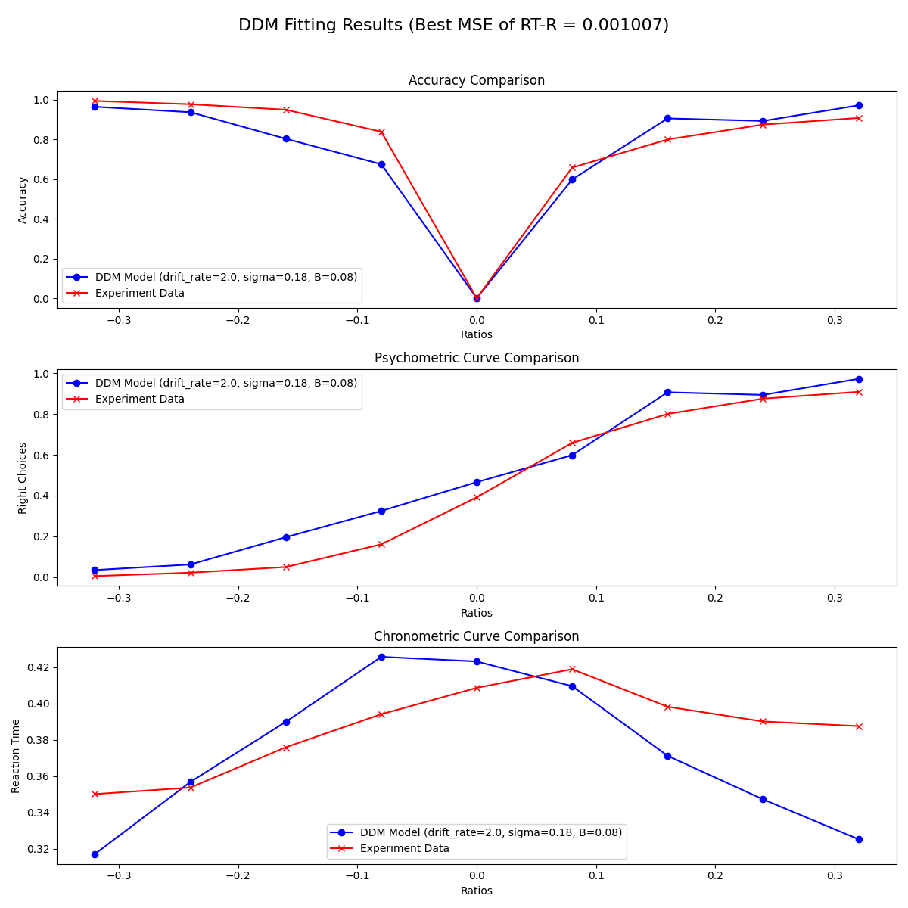
https://www.ypppt.com/
Variant II - Asymmetrical Priors
Without Bias（75% left is bigger）
Notes:
此时，通过实验结果我们可以看到，用没有偏置的DDM拟合效果很差。
以左边圆大的概率更大的结果为例，我们发现结果出现了极大的不对称性，图中红色线是真实实验结果。准确率上ratio小于0的时候会明显高于ratio大于0的时候；选右的概率曲线整体下移了，代表被试选右的整体概率都变低了，甚至在ratio为0.32这样很大的数值的时候都达不到百分百选右；反应时间上，ratio小于0的时候也明显更短。
这些结果都是合理的，反应了不对称先验的影响。但是问题来了，蓝色线是DDM的拟合效果，这个结果非常差，那么有没有合适的DDM变种来建模这个实验呢？
以75%概率左边圆大为例，我们发现结果呈现出极大的不对称性，图中红色线是真实实验结果。从准确率上看，ratio小于0的时候明显高于ratio大于0的时候；选右的概率曲线整体下移了，代表被试选右的整体概率都变低了，甚至在ratio为0.32这样数值很大的时候都达不到百分百选右；反应时间上，ratio小于0的时候也明显更短。
这些结果都是合理的，反应了不对称先验的影响。但是，蓝色线是DDM的拟合结果，这个效果非常差，那么有没有合适的DDM变种来建模这个实验呢？

Slide 17
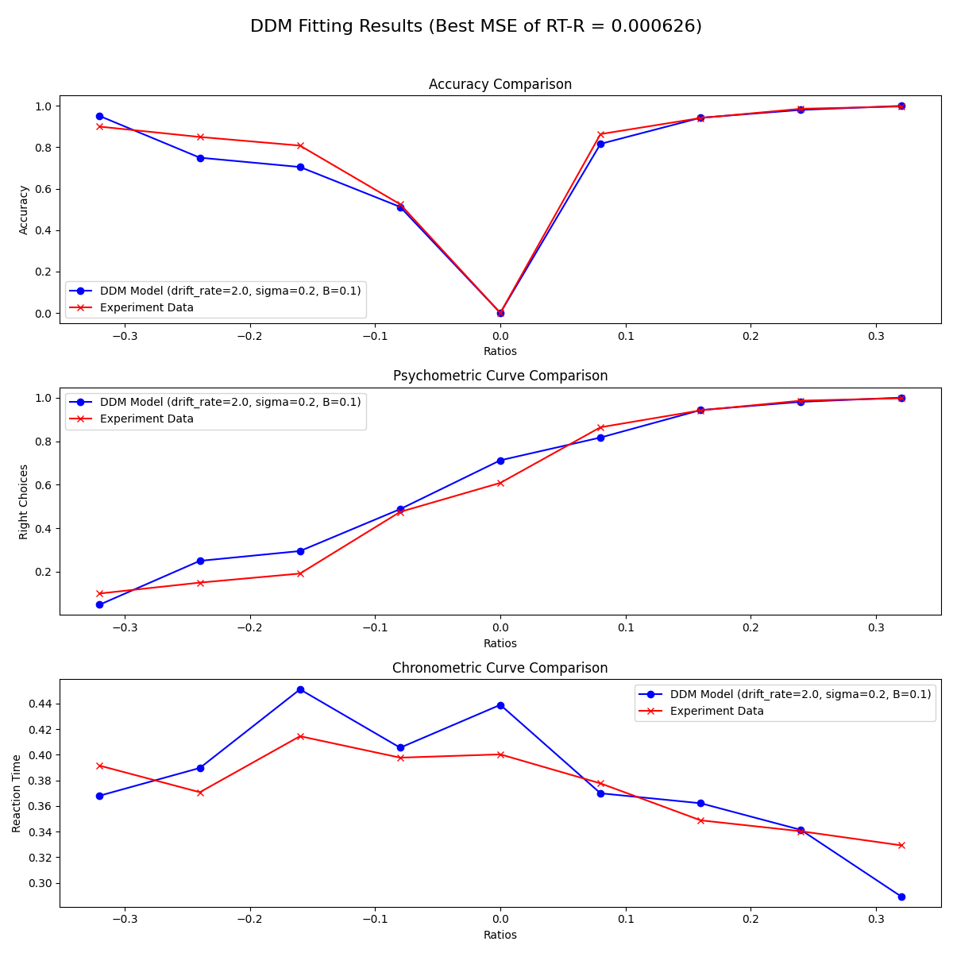

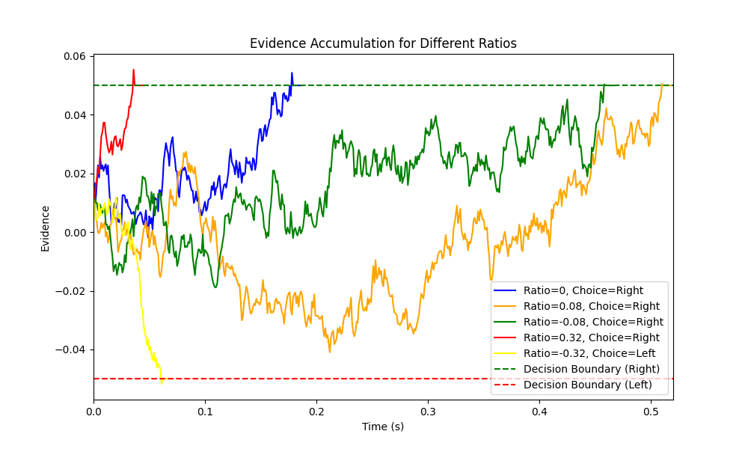
https://www.ypppt.com/
Variant II - Asymmetrical Priors
With Bias （75% right is bigger）
[3]R. Ratcliff and G. McKoon, “The Diffusion Decision Model: Theory and Data for Two-Choice Decision Tasks,” Neural Computation, vol. 20, pp. 873–922, Apr. 2008.
Notes:
因此，我们改变了决策的初始点，即如果有75%的概率左边大，就将初始点朝着代表左侧的一边移动一定距离，反之亦然。这是具体代码实现。可以看出，用含有偏置的DDM拟合的效果很好。
经过我们的探索，我们在一篇论文中找到了思路，采用的是带有初始偏置的证据积累起始点的DDM。以右边圆大的概率更大的结果为例，我们修改了证据积累起始点，使起点更接近上面一条边界，即选右的边界，修改的距离是三分之一的总距离。具体看左下角的证据积累图，我们也能发现，除了ratio为正的情况达到上面边界，ratio为负数但是负得不是很多的时候，也会由于初始点的偏置，错误地达到上面的边界。
而这个DDM变种恰好很好地建模了我们的变种二实验，右图是我们的拟合结果，可以发现，相比之前，拟合效果得到了很大的提升，也表现出类似的不对称性。
经过探索，我们在一篇论文中找到了思路，使用带有初始偏置的证据积累起始点的DDM。以75%的概率右边圆更大的结果为例，我们修改了证据积累起始点，使起点更接近选右的边界，修改的距离是三分之一的总距离。看左下角的证据积累图，我们发现，ratio为负但是负得不是很多的时候，由于初始点的偏置，会错误地达到上面的边界。
而这个DDM变种恰好很好地建模了我们的变种二实验，右图是我们的拟合结果，可以发现，拟合效果大大提升，表现出不对称性。

Slide 18
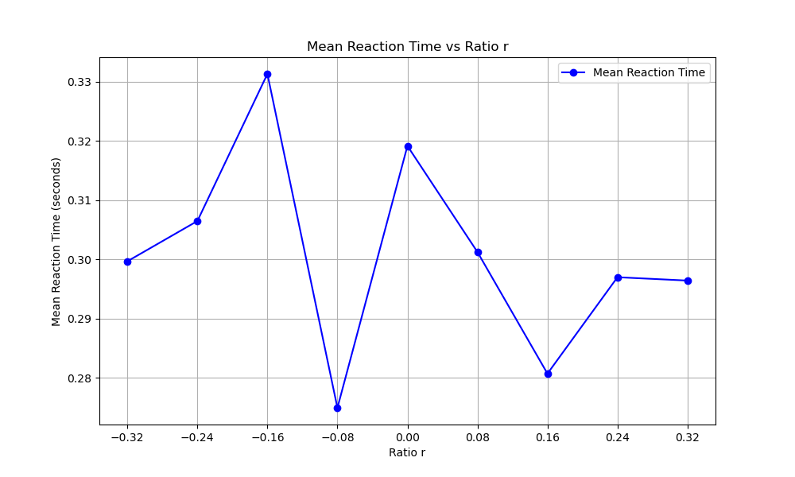
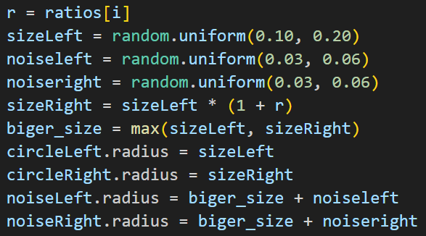
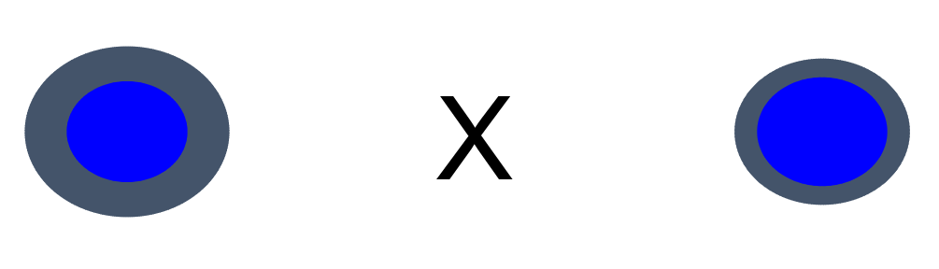
https://www.ypppt.com/
Variant III – Adding Noise
We once got a totally weird data in Variant II.
Why?
➡ Noise
Notes:
在收集变种二的结果时，我们发现了一份非常奇怪的结果。在75%的概率右边大的实验中，有一份数据中被试做出了奇怪的结果。在复盘后我们发现，这是因为被试者在做实验时不停地与舍友说话，噪声导致了这样的一份错误样本。因此，我们开始研究噪声对决策过程的影响。我们在原先的椭圆背后加上灰色的更大的椭圆作为噪声干扰，这里是实现的代码：其中噪声大小是随机选取的。
在收集变种二的实验结果过程中，我们曾得到过一份非常奇怪的数据。我（这里“我”是泛指，你提前跟你舍友说一下就行，不要转换人称了，很麻烦）的一个舍友在做75%的概率右边大的实验的时候，产生的结果反而更有点像是左边概率大的结果，而且随机性很大。这是因为我在他做实验的时候一直和他说话。我没有为这份坏数据而感到失望，反而想要探索一下噪声对决策实验的影响。经过我们小组成员的讨论，我们设计了变种三——加噪实验。我们在原先的圆的背后加上灰色的随机大小的圆作为噪声干扰，具体实现上可以看左边的代码：代码中我们确保了背景能够包含住里面的蓝色的圆，并且大小是随机的，而我们的实验目的不变，即只判断里面蓝色圆的大小。
在收集变种二的结果时，我们得到一份非常奇怪的数据。我的一个舍友在做75%的概率右边大的实验时，产生的结果却更像是左边概率大的结果，而且随机性很大。这是因为我在他做实验的时候一直和他聊天。我们没有对这份坏数据感到失望，而是想要探索一下噪声对决策实验的影响。经过讨论，我们设计了变种三——加噪实验。我们在原先的圆的背后加上灰色的随机大小的圆作为噪声干扰，具体实现可以看左边的代码：我们确保了背景能够包含住里面蓝色的圆，并且大小是随机的，而我们的实验目的保持不变。

Slide 19
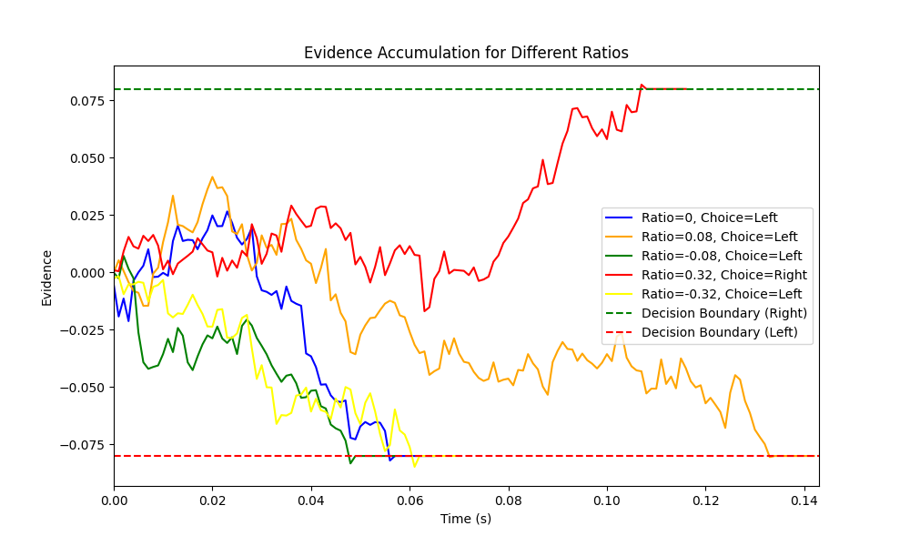
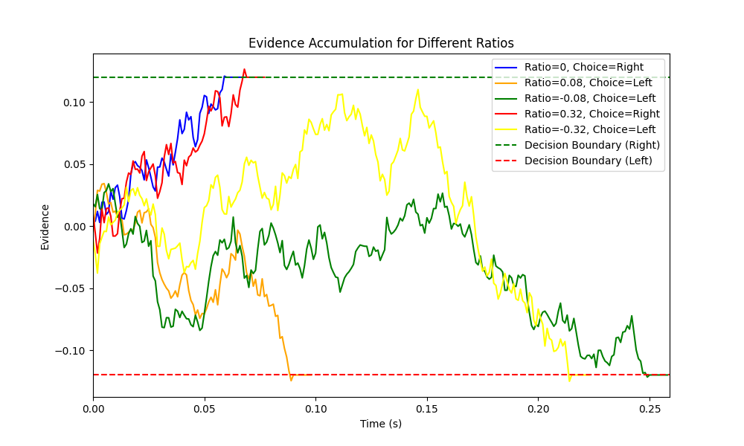
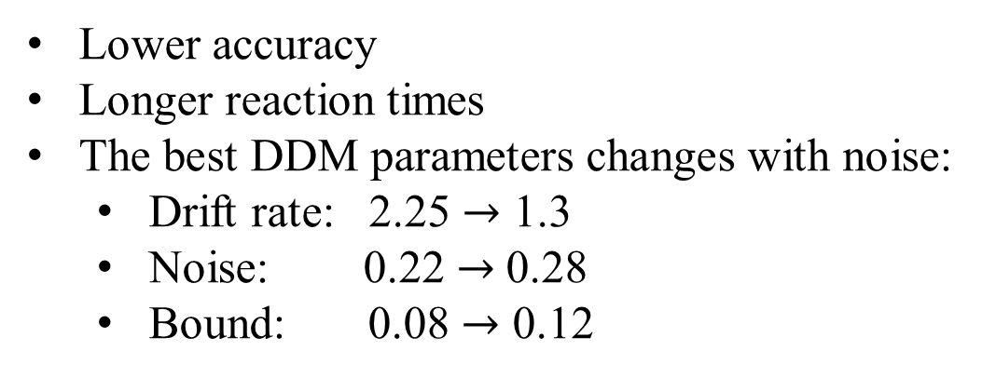
https://www.ypppt.com/
Variant III – Adding Noise
Lower accuracy
Longer reaction times
The best DDM parameters changes with noise:
Drift rate: 2.25 $→$ 1.3
Noise: 0.22 $→$0.28
Bound: 0.08 $→$ 0.12
Without noise
With noise
Notes:
我们分析实验结果发现，噪声会带来更低的效率，更长的反应时间以及DDM模型参数的改变。
我们这个实验分为两组，两组区别仅仅在于是否增加背景干扰，我们将两组实验结果相比，得到以下结果：加噪实验做出来准确率非常低，有的被试的准确率刚过80%，远不及不加噪实验。基于噪声的影响，加噪实验相比于不加噪实验，DDM的最优参数搜索出来的数值也发生了变化，漂移率变得更小，代表被试比较的置信度变小；噪声显著增大；同时决策边界变大，预示决策难度变高。
我们将实验分为两组，区别仅仅在于是否增加背景干扰，我们对比两组实验结果发现：加噪实验得到的准确率很低，有的被试的准确率刚过80%，远远不如不加噪实验。由于噪声的影响，DDM经过最优参数搜索得到的数值也发生了变化，漂移率变得更小，代表被试比较的置信度变小；噪声显著增大；同时决策边界变大，预示决策难度变高。

Slide 20
01
Introduction
02
Basic DDM Experiment
CONTENT
03
Variants of DDM Experiment
04
Extensions of DDM and Deeper Insight
05
Conclusion
Notes:
接下来是对于DDM模型的一些拓展和深入思考。
我们小组在交流和讨论中，其实还产生了关于决策过程的其它的一些idea，这些idea我们虽然没有进行非常充足的实验，但是也都进行了简要的实验和分析，主要作为实验拓展一和拓展二。另外，基于整个项目，我们还产生了一些更深入的思考，这将在下一部分展示。
我们小组在交流和讨论中，还产生了关于决策过程的其它一些idea，并对其进行了简要的实验和分析，作为实验拓展一和拓展二。另外，基于整个项目，我们还产生了一些深入的思考，这将在下一部分展示。

Slide 21
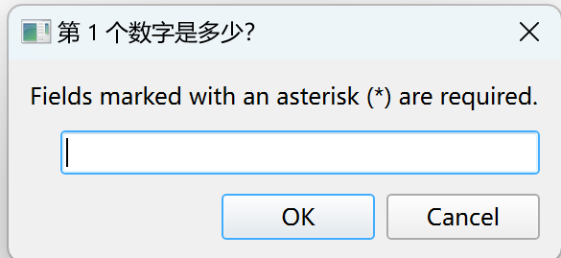
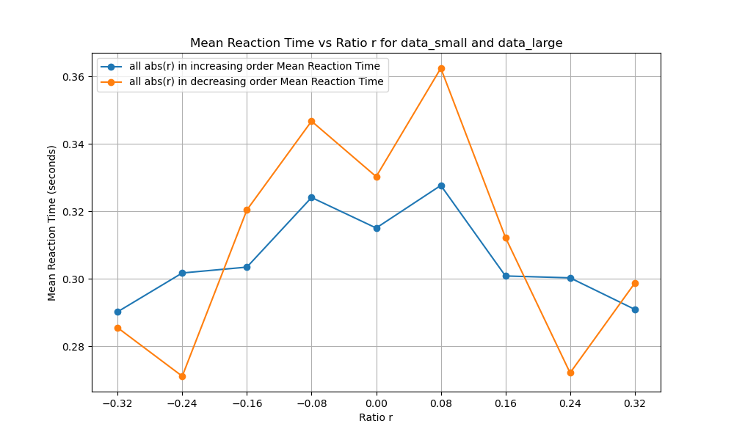
https://www.ypppt.com/
More Extensions
➡ Extension I - Memory
Continuously add numbers
Time turned out to be shorter, not longer!
Imagine a politic exam……
➡ Extension II - Sequential
| r | appear in ascending or descending order
Interesting differences
➡ ……
Notes:
在第一个拓展中，我们不断让被试者在实验过程中记忆数字，这样可以保持被试者的记忆压力。在实验结果中，我们惊讶地发现被试者的反应时间变短了，联想到大家在思政考试中总是趁脑海中还有记忆，快速将试卷写完，这一现象有了合理的解释。
在第二个拓展中，r不再是随机选择，而是线性变化，我们发现在r从小变大，即两个椭圆大小的差距越来越明显时，被试者的反应时间比较平稳，而r大变小，即两个椭圆大小的差距越来越小时，被试者的反应时间从一开始的很短转而变得很长，我们推测，这是因为被试者在起初很简单的实验中对实验难度进行了预设，因此当实验变难时，被试者倾向于犹豫更长时间。而面对起初很难的实验的被试者，对于实验的难度有着更好的适应性，因此表现较为平稳。
在拓展一中，我们探索了记忆任务对决策的影响。我们让被试者在实验过程中不断去记忆新出现的数字，以此增加记忆负荷，之所以不是在一开始给一串数字，是因为时间久了被试就记住了，所以要不断记忆新的数字。我们会在每组实验的最后询问之前出现的数字，并且过滤掉被试回答错误的实验结果。我们本以为被试反应时间会边长，因为需要不断花时间记忆数字，但我们惊讶地发现，被试者的反应时间反而明显地变短了。这是为什么呢？（停顿）大家联想一下思政期末考试应该就明白了，我们为什么思政考试的时候写字更快？这正是因为时间久了，我们背的知识就忘掉了。那么记忆任务实际上变相地是一种时间压力。
在拓展二中，我们使得ratio不再是随机打乱地出现，而是根据ratio的绝对值分为增序和降序来出现，分别代表着任务难度降序和增序。如右图所示，我们发现这两种情况的差异居然如此巨大！ratio绝对值增顺的情况下，反应时间图很平稳，而降序情况却有很大的差异，这是为什么呢？（停顿）我们经过思考，推测这是因为增序情况下，被试在起初很简单的实验中对实验难度进行了预设，认为实验比较简单，而当实验变难时，被试者会产生不适应性，倾向于犹豫更长时间。相反，面对起初很难的实验，被试一开始就对于实验的难度有着更好的适应性，因此表现较为平稳。
在拓展一中，我们探索了记忆任务对决策的影响。我们让被试者在实验过程中不断去记忆新出现的数字，以此增加记忆负荷，之所以不是在一开始给一串数字，是因为时间久了被试就记住了。我们会在每组实验的最后询问之前出现的数字，并且过滤掉回答错误的实验结果。我们惊讶地发现，被试者的反应时间明显变短了。这是为什么呢？（停顿）联想到思政考试就会发现，我们在思政考试时作答更快，这正是因为时间久了，我们背的知识点就忘掉了。因此记忆任务实际上也是一种变相的时间压力。
在拓展二中，我们的ratio不再是随机打乱地出现，而是根据ratio的绝对值分为增序和降序，分别代表着任务难度降序和增序。如右图所示，我们发现这两种情况的差异居然如此巨大！在ratio绝对值增序的情况下，反应时间图很平稳，而降序情况却有很大的差异，这是为什么呢？（停顿）我们经过思考，推测这是因为增序情况下，被试在起初很简单的实验中对实验难度进行了预设，认为实验比较简单，而当实验变难时，被试者会产生不适应性，倾向于犹豫更长时间。相反，面对起初很难的实验，被试一开始就对于实验的难度有着更好的适应性，因此表现较为平稳。

Slide 22
https://www.ypppt.com/
Deeper Insight
Understand the parameters
drift rate
boundary size
Noise
……
Shortcomings of DDM
Post-hoc use and overfitting
Simplified assumptions
Sensitive to assumptions
……
Notes:
通过上述实验，我们理解了准确率、反应时间和做出两种决策的概率，
我们还意识到DDM模型是事后使用模型，存在过拟合的现象，以及假设设置较为简单，对假设敏感等缺点。
通过以上种种实验，我们收获很大，得到了一些深入的见解，比如DDM的一些参数，到底该怎么去更深地理解？具体来说，漂移率可能与被试进行任务的信心挂钩，噪声反映了随机的影响，决策边界可能代表着任务难度和时间压力等等，这些都在我们之前的实验中得到充分的探索。
第二，我们通过广泛阅读网上资料和论文，发现：虽然DDM是一个普遍使用的模型，也取得的极大的成功。但是DDM也有一些缺点，网上也有一些批评DDM的文章。比如：DDM模型是事后使用模型，存在过拟合的现象，以及假设设置较为简单，对假设敏感等缺点。这些讨论可能会更加拓深我们对人类决策过程的认知。
通过上述实验，我们得到了一些深入的见解，比如如何更好地理解DDM的参数？具体来说，漂移率可能与被试进行任务的信心挂钩，噪声反映了随机的影响，决策边界可能代表着任务难度和时间压力等等，这些都在我们之前的实验中得到充分的探索。
第二，我们通过广泛阅读网上资料和论文，发现：DDM也存在一些缺点，比如：DDM模型是事后使用模型，存在过拟合的现象，以及假设设置较为简单，对假设敏感等缺点。这些讨论可能会更加拓深我们对人类决策过程的认知。

Slide 23
https://www.ypppt.com/
Deeper Insight
Other Models about decision
Multi-Attribute Decision Making (MADM)
Decision Tree
Bayesian Method
……
Inspirations for Our Life
Understand merits and demerits of human decision
Models are rigid, while humans are adaptable
How to make good decisions and view others’ decisions
……
Notes:
我们也了解了其它的决策模型，如多属性决策方法，决策树等，
通过此次项目，我们更好地理解了人类决策的优缺点，模型是固化的，但人类是灵活的，我们在日后应当如何合适地做出决策以及如何看待他人的决策。
第三，我们跳出DDM思维的盒子，还思考了一些其它用于决策的模型。比如Multi-Attribute Decision Making (MADM)，决策树和贝叶斯方法等等。相比于这些模型，DDM模型有它的优势，比如在某些任务上更贴近人做决策的思维过程，也有它的不足，比如存在一定的随机性，需要仿真才能得到结果，不像类似决策树可以直接做推断，还有剪纸等等可以维护和提升模型的手段。
第四，我们的项目其实也能启发我们的生活。我们会理解人类决策过程的优缺点，特别是缺点，比如会基于时间压力而决策质量下降，由于不对称先验就影响自己的公平决策等等。我们还会发现模型是死的，人是活的。人类的决策总是伴随着一定的“人味”，比如会因为跟人讲话做出无法用模型解释的实验结果，再比如在变种二不对称先验实验中，极个别被试会不相信我们提供的先验情况，从而产生更多有意思的结果。最终，我们希望我们的项目能够启发大家如何做出更好的决策，以及如何理性看待别人做的决定等等。
第三，我们跳出DDM思维的盒子，还思考了一些其它用于决策的模型。比如Multi-Attribute Decision Making，决策树和贝叶斯方法等等。相比于这些模型，DDM模型有它的优势，比如在某些任务上更贴近人类做决策的思维过程，也有它的不足，比如存在一定的随机性，需要仿真才能得到结果，不像决策树可以直接做推断。
第四，我们的项目也能启发我们的生活。让我们更好地理解人类决策过程中的优缺点，尤其是缺点，比如由于时间压力，决策质量下降，由于不对称先验，影响自己的公平决策等等。我们还能发现模型是死的，人是活的。人类的决策总是伴随着一定的“人味”（主观性？），比如会因为聊天而做出无法用模型解释的实验结果，再比如在变种二不对称先验实验中，极个别被试会不相信我们提供的先验情况，从而产生更多有意思的结果。最终，我们希望我们的项目能够启发大家如何做出更好的决策，以及如何理性看待别人做的决定等等。

Slide 24
01
Introduction
02
Basic DDM Experiment
CONTENT
03
Variants of DDM Experiment
04
Extensions of DDM and Deeper Insight
05
Conclusion
Notes:
最后是总结部分。

Slide 25
https://www.ypppt.com/
Conclusion
Not task-oriented but thinking-oriented
Simple but robust
Based on mathematical models but can inspire our life
Notes:
我们的项目不是以任务为导向，而是以思考为导向。我们研究了漂移扩散模型及其许多变体，这些研究都源于有趣且自然的想法。在每次实验中，我们都进行了定性和定量分析，并尽最大努力解释和很好地拟合实验结果。
我们用三个but来总结我们的实验：
直接读三句话就行！

Slide 26
https://www.ypppt.com/
References
[1]Ratcliff, R. (1978). A theory of memory retrieval. Psychological Review, 85(2), 59-108. https://doi.org/10.1037/0033-295X.85.2.59
[2]K. Britten, M. Shadlen, W. Newsome, and J. Movshon, “The analysis of visual motion: a comparison of neuronal and psychophysical performance,” Journal of Neuroscience, vol. 12, no. 12, pp. 4745–4765, 1992.
[3]R. Ratcliff and G. McKoon, “The Diffusion Decision Model: Theory and Data for Two-Choice Decision Tasks,” Neural Computation, vol. 20, pp. 873–922, Apr. 2008.
Notes:
这是参考文献。

Slide 27
Thank You
Yong-Ming Tian, Zong-Yi Chen, Shiqi Liu, Yajie Li
Notes:
感谢垂听！

